Slide 1




TRƯỜNG TIỂU HỌC ÁI MỘ A

Slide 2





Slide 3


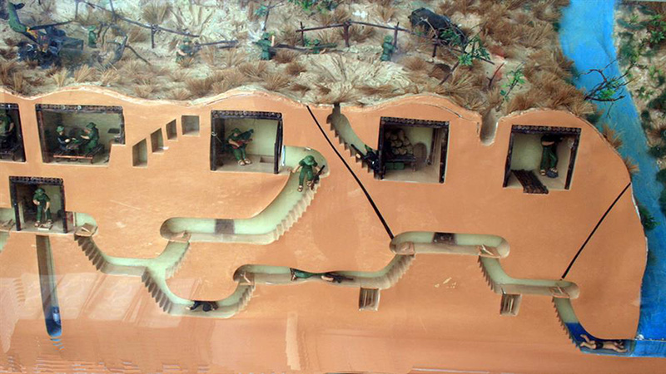
Hoạt động 3: Huyền thoại dưới lòng đất.

Slide 4


Đường hầm Củ Chi bắt đầu đào khi nào?
Mục đích của quân dân ta đào hầm trong các thời kì kháng chiến là gì?
Em hãy cho biết quân dân Củ Chi đã đào hầm như thế nào?
Thảo luận nhóm đôi
Thời gian và kết quả đào hầm Củ Chi là gì?

Slide 5



Notes:
GV gõ tên vào khung trên BÀI GIẢNG ĐANG TRÌNH CHIẾU luôn mà không cần phải thoát ra. (KHI ĐANG TRÌNH CHIẾU GV CLICK CHUỘT VÀO KHUNG VÀ GÕ)

Slide 6
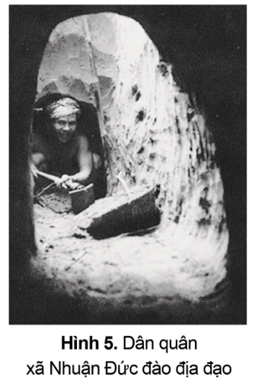
Đường hầm Củ Chi bắt đầu đào khi nào?
Đường hầm được đào trong thời kì kháng chiến chống Pháp.

Slide 7
Mục đích của quân dân ta đào hầm trong các thời kì kháng chiến là gì?
Trong thời kì kháng chiến chống Pháp hầm được dùng là nơi trú ẩn, cất giấu tài liệu. Đến thời kì kháng chiến chống Mỹ, phong trào Địa đạo Củ Chi phát triển mạnh để làm căn cứ lâu dài.

Slide 8
Em hãy cho biết quân dân Củ Chi đã đào hầm như thế nào?
Đầu tiên phải đào một giếng với đường kính 0,6m, sâu 3m. Sau đó lại dùng cuốc tay tiếp tục khoét sâu từ đáy giếng, tạo đường hầm đủ rộng để người đi được dưới lòng đất. Cứ cách 16m lại tạo một giếng.

Slide 9
Thời gian và kết quả đào hầm Củ Chi là gì?
Chỉ trong thời gian 2 năm, quân và dân Củ Chi đã đào được khoảng 250km địa đạo.

Slide 10
Đọc thông tin Đập tan trận càn “Bóc vỏ Trái Đất” ở mục 3.
Đầu năm 1967, quân Mỹ đã thực hiện cuộc càn quét gì ở Củ Chi?
Mục đích của chúng là gì?
Chúng đã thực hiện cuộc càn quét như thế nào?
Em hãy cho biết quân dân Củ Chi đã đập tan trận càn “Bóc vỏ Trái Đất” như thế nào?
Thảo luận nhóm đôi

Slide 11
Notes:
GV gõ tên vào khung trên BÀI GIẢNG ĐANG TRÌNH CHIẾU luôn mà không cần phải thoát ra. (KHI ĐANG TRÌNH CHIẾU GV CLICK CHUỘT VÀO KHUNG VÀ GÕ)

Slide 12
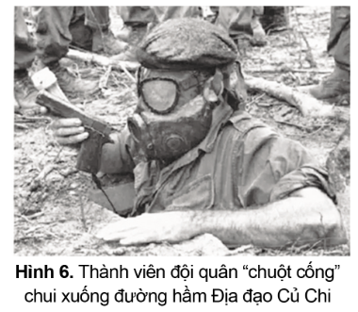
Đầu năm 1967, quân Mỹ đã thực hiện cuộc càn quét gì ở Củ Chi?
Đầu năm 1967, quân Mỹ thực hiện cuộc càn quét mang tên “Bóc vỏ Trái Đất”.

Slide 13
Mục đích của chúng là gì?
Phá hệ thống Địa đạo Củ Chi.

Slide 14
Chúng đã thực hiện cuộc càn quét như thế nào?
Quân Mỹ đã huy động hàng chục chiếc xe tăng, xe ủi với công suất lớn, cày xới mặt đất liên tục để tìm ra vị trí các nắp hầm; tuyển chọn một đội quân “Chuột cống” gồm 600 lính công binh “nhỏ người” thực hiện nhiệm vụ phá hệ thống địa đạo.

Slide 15
Em hãy cho biết quân dân Củ Chi đã đập tan trận càn “Bóc vỏ Trái Đất” như thế nào?
Quân Mỹ đi tới đâu cũng bị các chiến sĩ từ các ụ chiến đấu và giao thông hào đánh trả bằng mọi hình thức, mọi vũ khí. Quân dân Củ Chi đã bám trụ kiên cường, chiến đấu dũng cảm, đẩy lùi cuộc càn quét của quân Mỹ.

Slide 16


Slide 17




Trời bắt đầu trở lạnh, mẹ nghĩ chúng ta nên vào rừng nhặt một ít hạt dẻ để trữ cho mùa đông!
Vâng ạ! Bây giờ chúng ta hãy đi ngay thôi mẹ!

Slide 18


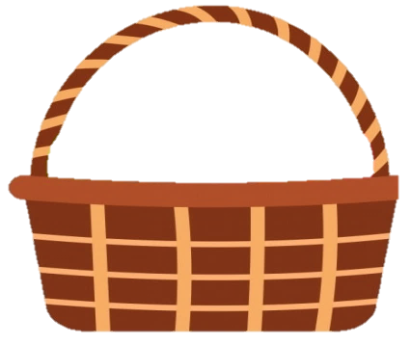






Học tiếp
2
3
1
4
Notes:
Bấm vào số để ra câu hỏi, trả lời xong bấm cái giỏ để quay lại. Sau đó bấm vào hạt dẻ để rơi vào giỏ
Trả lời xong hết bấm vào học tiếp

Slide 19



Câu 1: Địa đạo Củ Chi được xây dựng ở đâu?
Huyện Củ Chi

Slide 20
Câu 2: Kể tên một số công trình tiêu biểu của Địa đạo Củ Chi?
Hầm chỉ huy; hầm cứu thương; bếp Hoàng Cầm; giếng nước; khu xưởng chế tạo vũ khí, bệ bắn,…

Slide 21
Câu 3: “Bếp Hoàng Cầm” có điểm độc đáo gì?
Điểm độc đáo của loại bếp này là hạn chế tối đa khói bếp phát tán lên mặt đất để địch không biết vị trí chính xác của quân ta ở đâu.

Slide 22
4. Với mục đích phá hệ thống Địa đạo Củ Chi, quân Mỹ đã thực hiện trận càn quét mang tên gì?
Bóc vỏ Trái Đất

Slide 23

Vẽ sơ đồ để khái quát lại nội dung kiến thức của bài học.

Slide 24
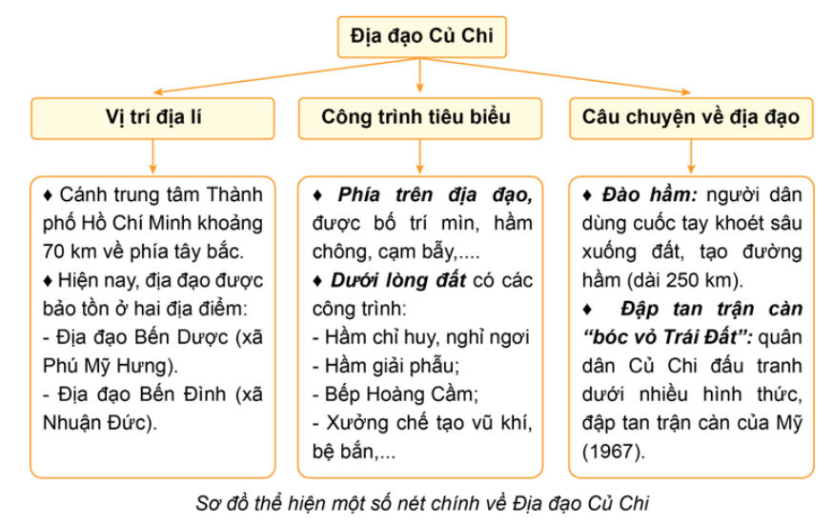

Slide 25


Slide 26

Lựa chọn một trong hai nhiệm vụ dưới đây.
Nhiệm vụ 1. Trong vai một hướng dẫn viên du lịch, em hãy giới thiệu cho du khách về nét độc đáo của Địa đạo Củ Chi.
Nhiệm vụ 2. Sưu tầm những câu chuyện, hình ảnh về quân dân Củ Chi chống Mỹ ở Địa đạo.

Slide 27
Ví dụ nhiệm vụ 2: Đào hầm Địa đạo Củ Chi:
Đào địa đạo là công việc vô cùng vất vả và nguy hiểm. Người dân và các chiến sĩ dùng cuốc đào sâu vào lòng đất tạo thành những đường hâm nhỏ và hẹp. Sau khi đào xong, miệng hầm được nguy trang để dẫn không khí vào địa đạo. Vào những lúc cấp bách, quân dân tranh thủ đào liên tục ngày đêm. Nhờ có địa đạo, quân và dân Củ Chỉ đã có nơi trú ẩn an toàn hơn, chiến đấu giành nhiêu thẳng lợi vẻ vang trong hai cuộc kháng chiến chống Pháp và Mỹ.

Slide 28



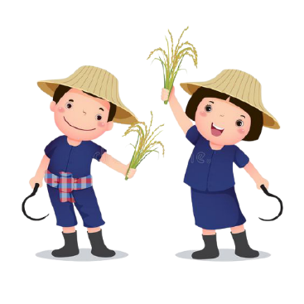
Notes:
Thiết kế: Hương Thảo – Zalo 0972115126

